Slide 1

bij de NLP-vervolgcursus “Met je ongekende vermogens je succes vergroten”
voor een succesvol model van jouw wereld
Welkom!
Volksuniversiteit Zwolle
Najaar 2017 week 5

Slide 2

Open Frame
Vragen
Gebeurtenissen
Korte verhalen
Deel een echte levenservaring om na te denken vanuit NLP
Doel: toepassen van NLP in jouw eigen werkelijkheid.

Slide 3

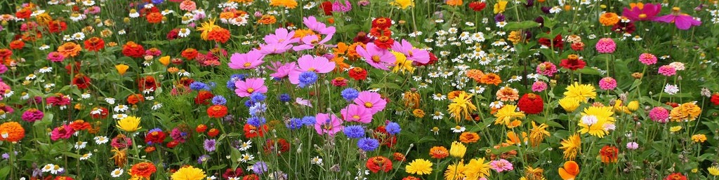
Zonne-stralen
In tweetallen, 2 minuten elk.
Focus op een mooie gebeurtenis op identiteitsniveau. Waarin je je energiek, blij of gelukkig voelde. En waarin je je een ander person voelde
Deel in de hele groep de titel van jouw ervaring en laat je gevoelens op je gezicht zien

Slide 4
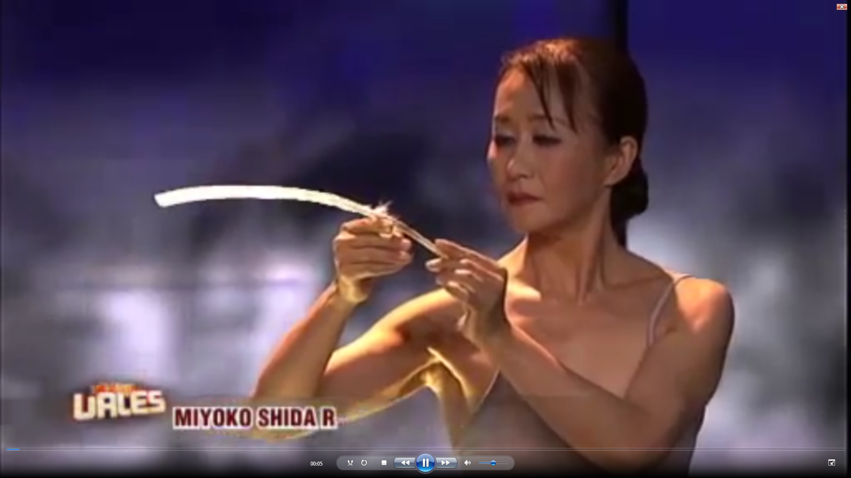
Succes op identiteitsniveau
Hoe ben je evenwichtig?
Video van focus, kracht en balans van Miyoko Shida Rigolo

Slide 5
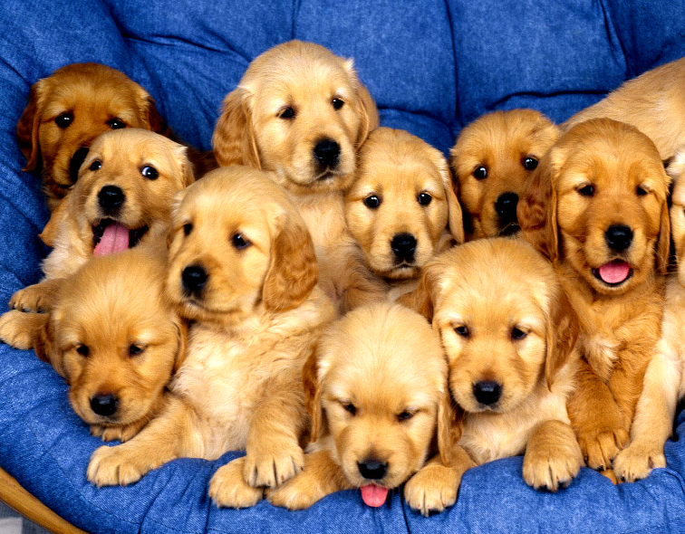
Het puppy

Slide 6
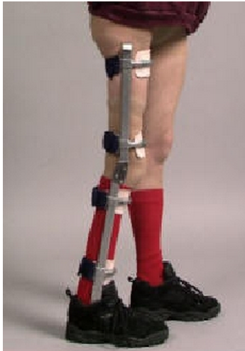
De wereld is vol met mensen die iemand nodig hebben die hen begrijpt.
Liefde kent geen prijs!

Slide 7
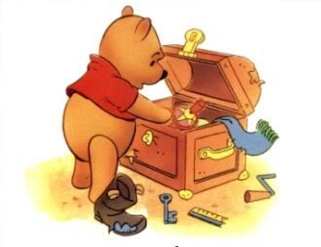

NLP en Succes: 5e avond
Ruim op wat je niet meer wilt gebruiken!
Creëer succes op identiteitsniveau!

Slide 8
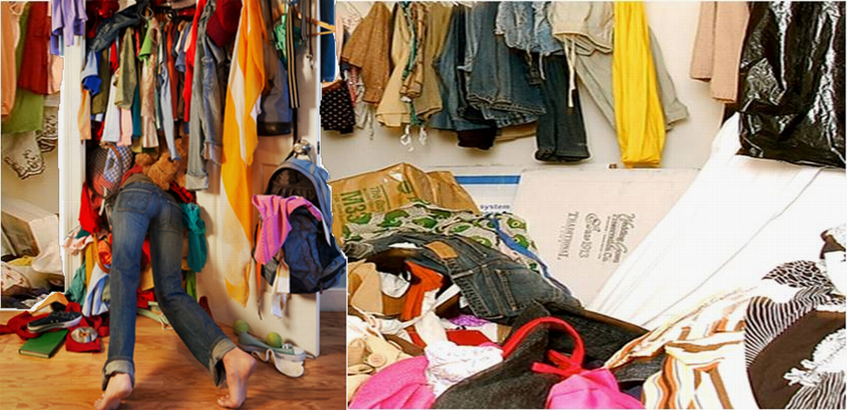
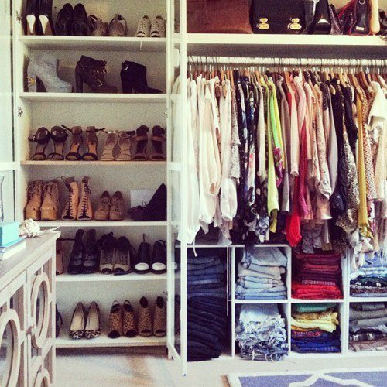
Kast opruimen

Slide 9
De kast in ons brein die we opruimen
Kast
1
2
1 Wat je voor jezelf kwijt wilt ………………………………………... ……………………………………………………………………………………
2 Wat je graag zou willen zijn ………………………………………… ……………………………………………………………………………………
3
4
3 Wat je vroeger was, ………………………………………………………………………………………………………………………
4 Waar je blij/tevreden over bent, …………………………………………………………………………………… …………………………………………

Slide 10
Voorbeeld
1
2
1 Wat je voor jezelf kwijt wilt Ik ben te serieus Ik ben te aarzelend Ik ben te angstig
2 Wat je graag zou willen zijn Ik ben humoristisch Ik ben waardevol Ik ben een goede opvoeder
3
4
3 Wat je vroeger was, Ik was verlegen Ik was een zwak jongetje Ik was een speels jongetje
4 Waar je blij/tevreden over bent, Ik ben een goede moeder Ik ben zorgzaam Ik ben leergierig

Slide 11
Volgorde van de oefening in de visualisatie
1
2
1 Wat je voor jezelf kwijt wilt ………………………………………... ……………………………………………………………………………………
2 Wat je graag zou willen zijn ………………………………………… ……………………………………………………………………………………
3
4
3 Wat je vroeger was, ………………………………………………………………………………………………………………………
4 Waar je blij/tevreden over bent, …………………………………………………………………………………… …………………………………………

Slide 12
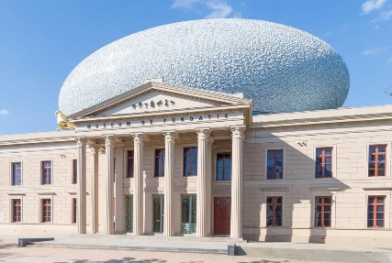

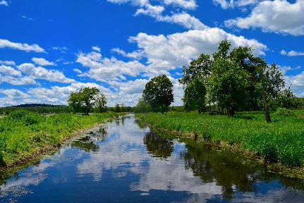
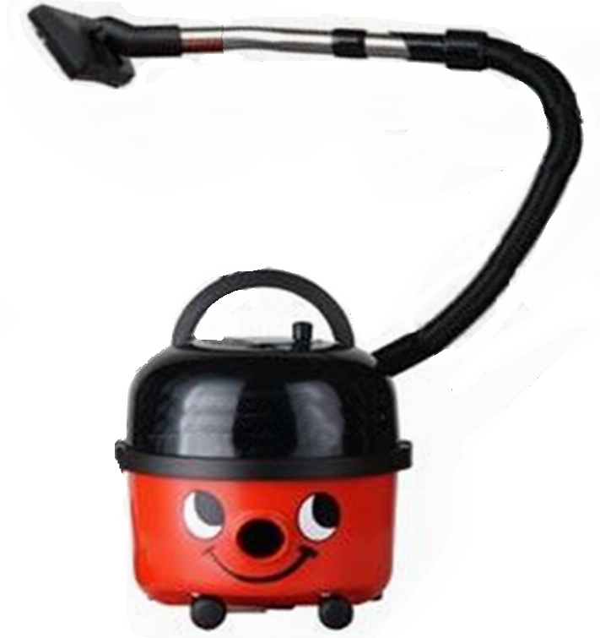

Opruimen wat je kwijt wilt
museum
wolkje
Wat je kwijt wilt
natuur
Kijk er liefdevol naar
Neem er afscheid van
Opgeruimd staat netjes!

Slide 13
Een opgeruimde kast

Slide 14


Creëer je grootse identiteit
We staan in een kring.
Je doet een stap naar voren (één voor één).
Je zegt één van de grote, mooie dingen die je op identiteitsniveau wilt zijn.

Slide 15


Beleef je stem op identiteits niveau

Slide 16
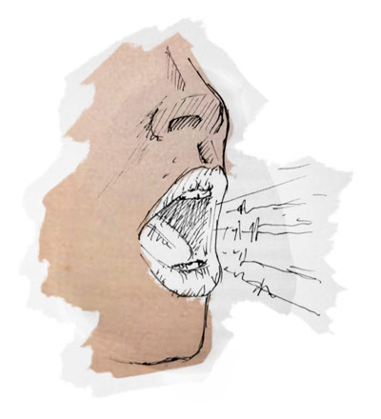


Je stem is de ziel van je identiteit

Slide 17
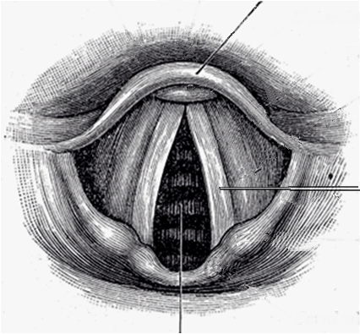
De structuur van de stem
strottenklepje
geluid alleen bij uitademen
stembanden
stemspleet
ingang van de luchtpijp

Slide 18
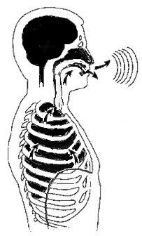

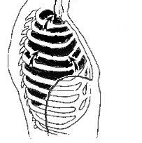
De stem klinkt op het uitademen

Slide 19
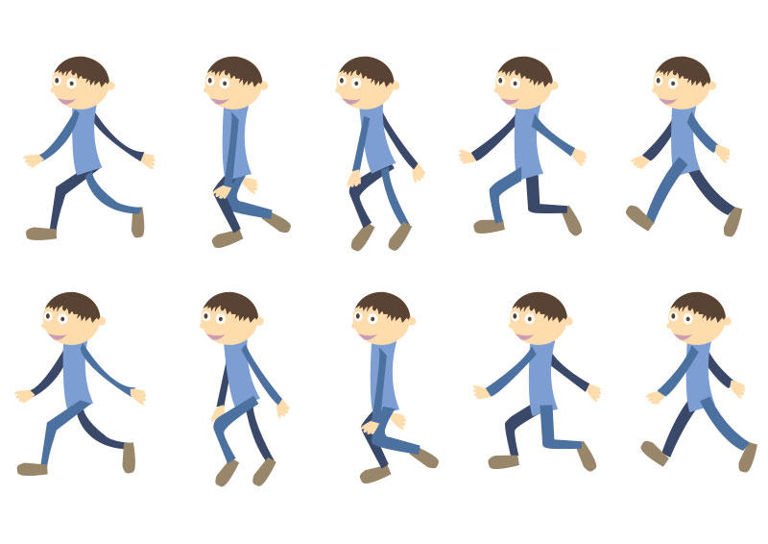

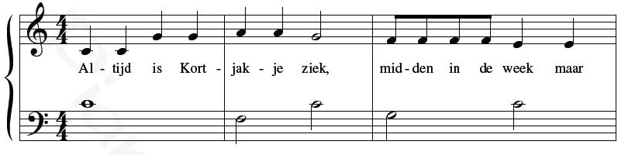


Pacing and Leading: Volgen en Leiden op blz 47
cliënt
A
Volgen
coach
Leiden
B
Pacing met geluid:
Zing mee met A de cliënt
Leading met geluid:
Laat de ander met jou meezingen, of zing de tweede stem

Slide 20
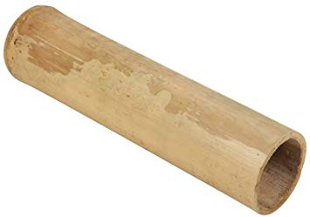
I’m a hollow bamboo

Slide 21

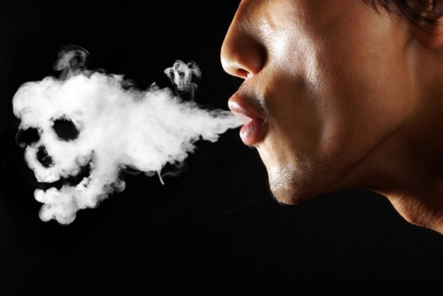
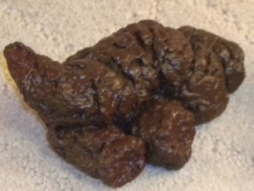
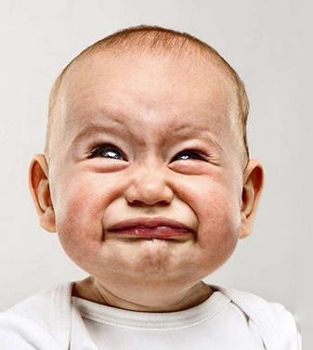
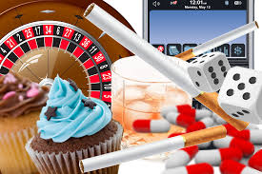
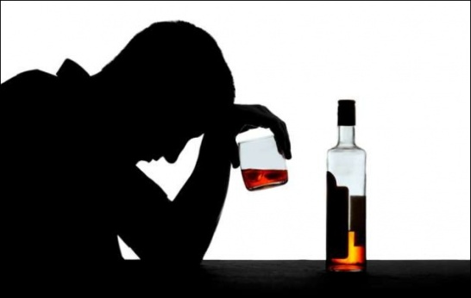

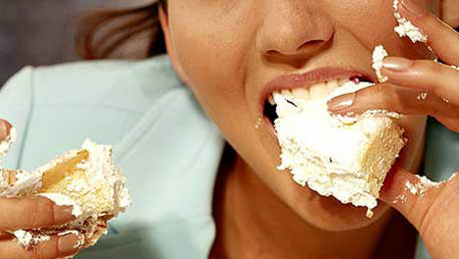
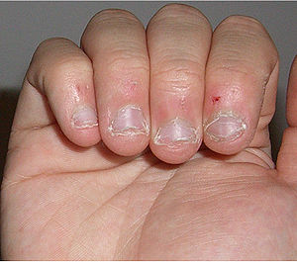
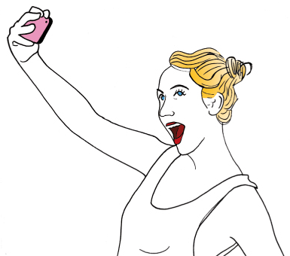
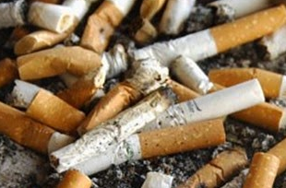

Mapping Across
Verslavingen
Vrij van verslaving!
Verslaving vies
gaan vinden
Maak harmonie in jezelf, creëer succes in jezelf!

Slide 22

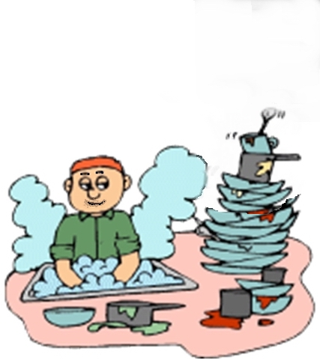
Maar ook: Stel je hebt een hekel aan afwassen
En…..je wilt er eigenlijk wel plezier in hebben.

Slide 23


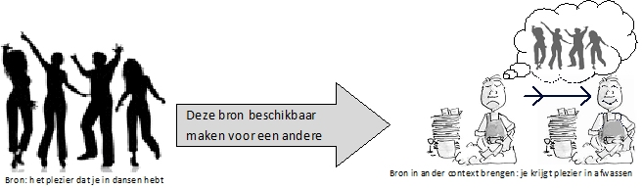

Mapping across
Van onaangenaam naar prettig
Maak deze bron beschikbaar in een andere context
Mapping across
Bron: bijv. het plezier dat je hebt als je danst.
Neem deze bron naar een andere context: voel plezier in het afwassen

Slide 24
Mapping across
Stel je vind iets te aangenaam, je kunt het niet laten, je bent een beetje verslaafd
Je wilt deze minder aangenaam of zelfs onprettig maken
roken,
gokken,
taartjes eten,
drank, nagelbijten,
chatten op je smartphone,
selfies maken……..

Slide 25
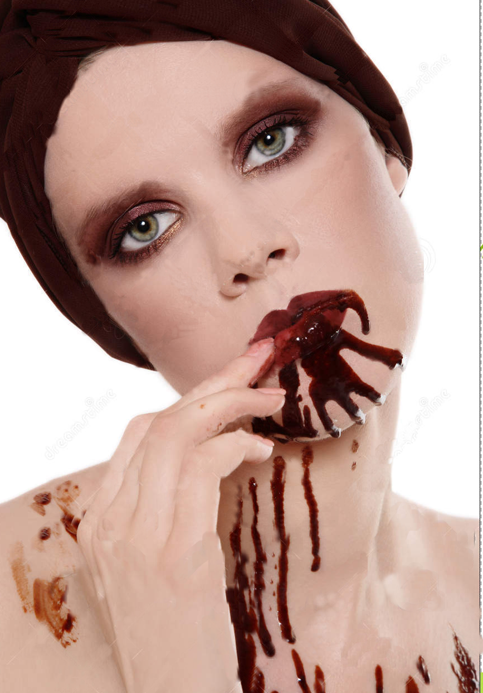
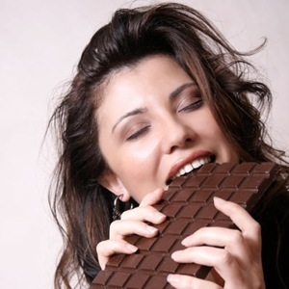
Mapping across
Van verslaving naar …..
Waar je vanaf wilt: verslaving aan chocolade
Het plaatje van chocolade eten:
Lekker geurend
groot
kleurig
bewegend
Ik wil dit niet meer!

Slide 26


Mapping across
Van verslaving naar afkeer
Maak deze ‘bron’ beschikbaar in een andere context
Maak het plaatje van chocolade eten:
stinkend
klein
zwart-wit
stilstaand
Submodaliteiten:
stinkend
klein
zwart-wit
stilstaand
Breng de afkeer van hondenpoep naar de chocolade verslaving

Slide 27
Submodaliteiten
V A K O G
V = Visueel
Geassocieerd / Gedissocieerd
Met of zonder kader
Zwart-Wit of Kleurig
Licht of Donker
Grootte van het Plaatje
Dichtbij of Ver weg
Locatie
Bewegend of Stilstaand
Gefocust of Vaag
3-Dimensionaal of Vlak
Van beneden of van boven, van links of van rechts gezien
Glanzend of dof
A = Auditief
Luid of Zacht
Ritme
Nadruk op bepaalde woorden
Snel of langzaam
Pauzes
Hoog of Lage tonen
Timbre
Locatie
Richting
Duur
Intern of Extern
Verbaal of Instrumentaal
Stereo of Mono
Dichtbij of Ver weg
Helderheid
K = Kinesthetisch
Temperatuur: Heet of Koud
Textuur: Glad en Ruw
Trillen
Druk
Beweging
Duur
Intensiteit Sterk of Week
Grootte
Vorm
Gewicht: Zwaar of Licht
Innerlijk of uiterlijk
Constant of met onderbreking
Lokatie
Klein of groot

Slide 28
Mapping across
Van onaangenaam naar prettig
Maak deze bron beschikbaar in een andere context
Mapping across
Bron: bijv. het plezier dat je hebt als je danst.
Neem deze bron naar een andere context: voel plezier in het afwassen

